Slide 1





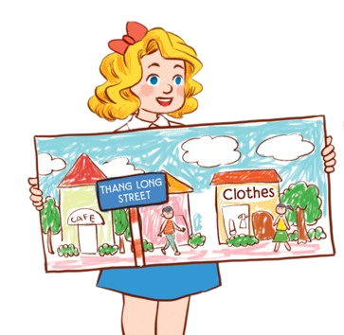

Mến gửi quý thầy cô!
Bộ bài giảng Tiếng Anh 1 - 4 Global này được biên soạn bởi MsPham, là công sức lao động và là tâm huyết của MsPham. Vì vậy, khi đăng kí nhận bài giảng, quý thầy cô được tùy ý chỉnh sửa cho phù hợp mục đích giảng dạy của mình.
Tuy nhiên, mọi hình thức chia sẻ, trao đổi, mua bán, cho tặng bộ bài giảng này đều vi phạm và là ăn cắp.
Kính mong thầy cô cùng mình giữ gìn sự cao quý của nghề giáo và cùng nhau tôn trọng công sức của đồng nghiệp.
Trân trọng!
MsPham – 0936082789
Unit 11
MsPham
0936082789
Lesson 2 – Period 2

Slide 2
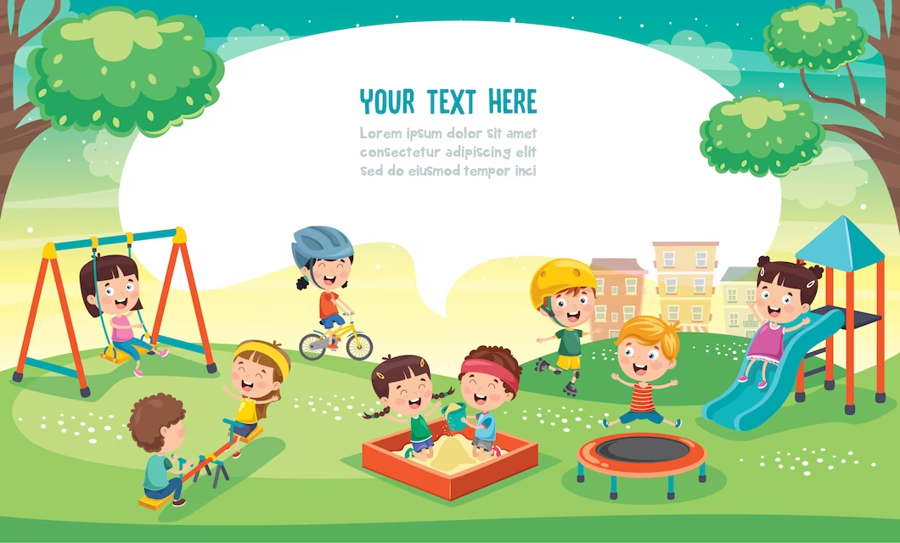
MsPham
0936082789
WARM UP

Slide 3






Am/Is/Are

Slide 4
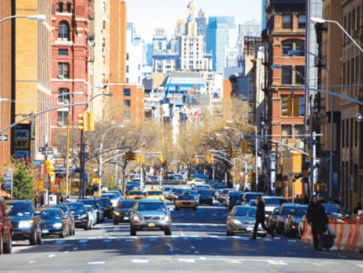

What’s the street like?
It’s a _____ street.
busy
quiet
small

Slide 5
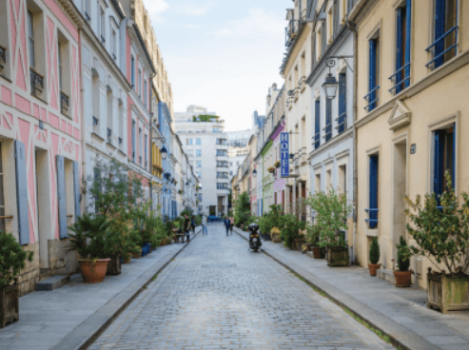
What’s the street like?
It’s a _____ street.
busy
noisy
quiet

Slide 6
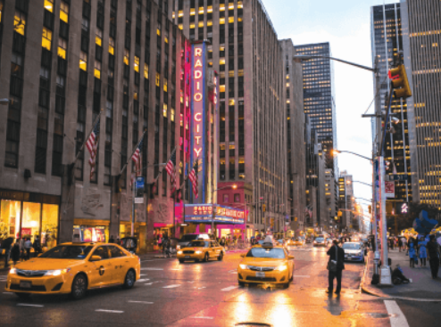
What’s the city like?
It’s a _____ city.
small
big
quiet

Slide 7
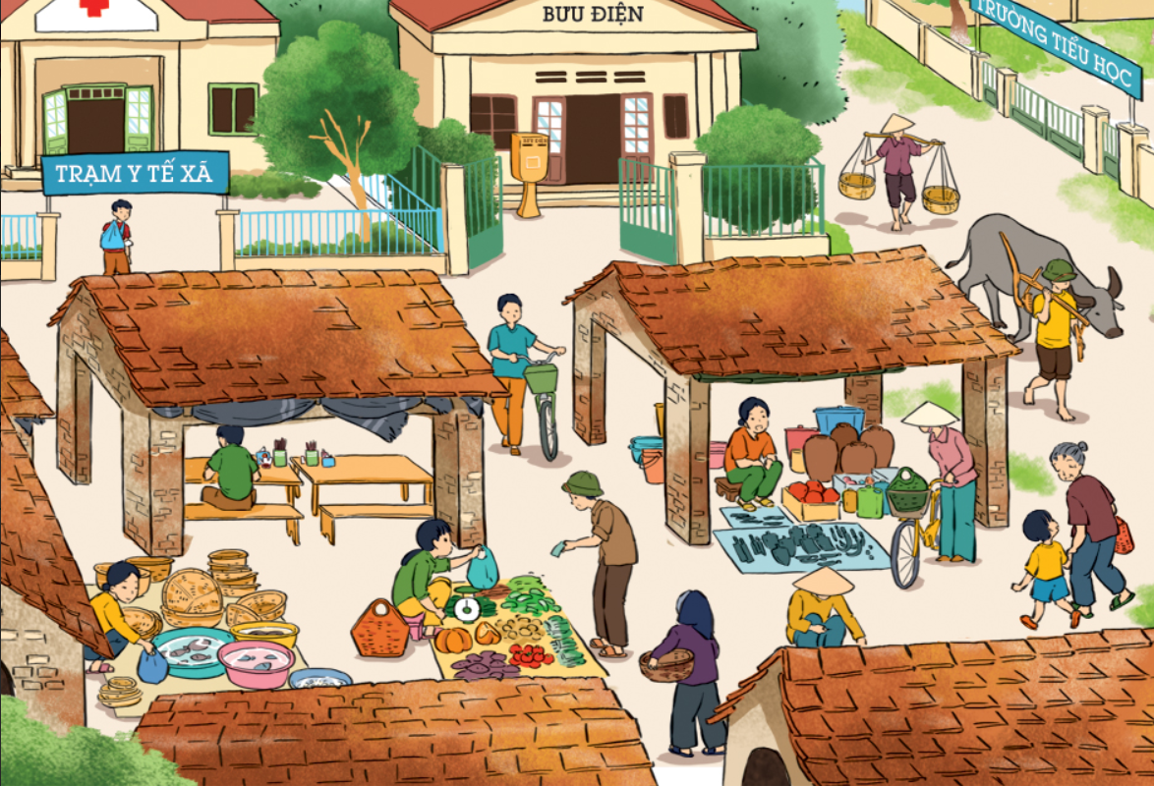
What’s the village like?
It’s a _____ village.
busy
quiet
big

Slide 8
_____ the village like?
It’s a small village.
How’s
What’s
Where’s

Slide 9
What’s _____ street like?
It’s a busy street.
a
an
the

Slide 10
What’s the road like?
It ___ a noisy road.
are
is
am

Slide 11
What’s the _____ like?
It’s a small town.
town
city
village

Slide 12
Thank you!

Slide 13


Review
MsPham
0936082789

Slide 14
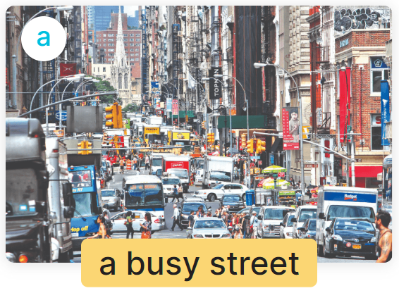
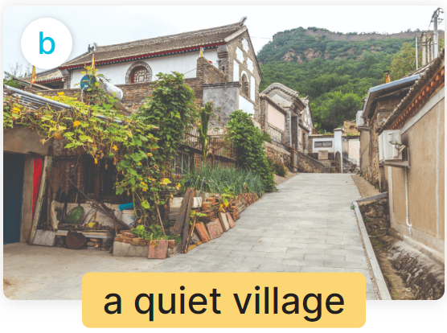
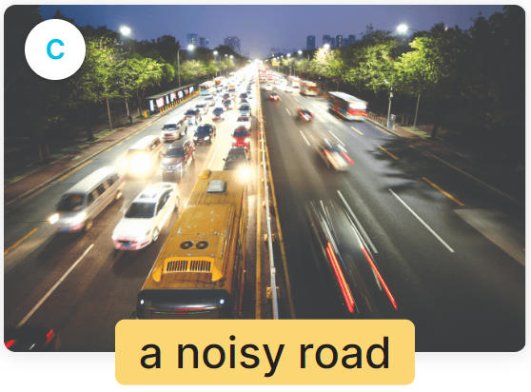
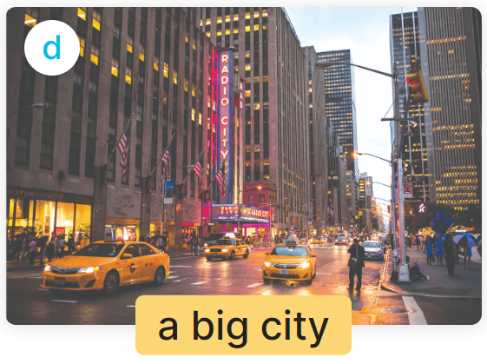
MsPham
0936082789
(______ như thế nào?)
What’s the ______ like?
It’s _________.
(Đó là ____)
MsPham
0936082789

Slide 15
Practice
MsPham
0936082789

Slide 16


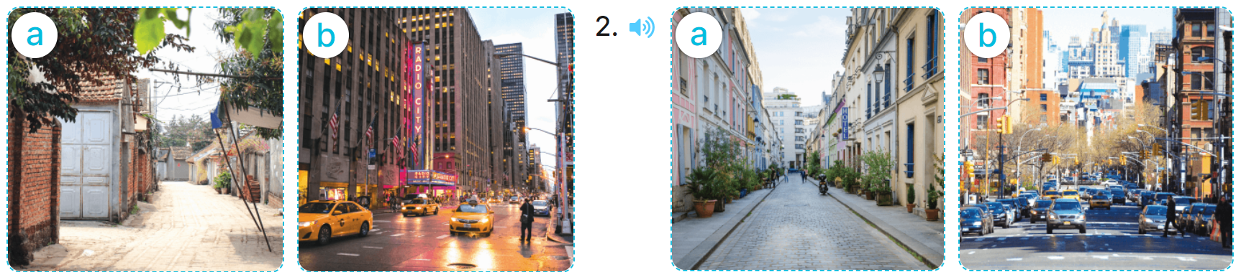
4
Listen and tick.
1
2
MsPham
0936082789
✓
✓

Slide 17
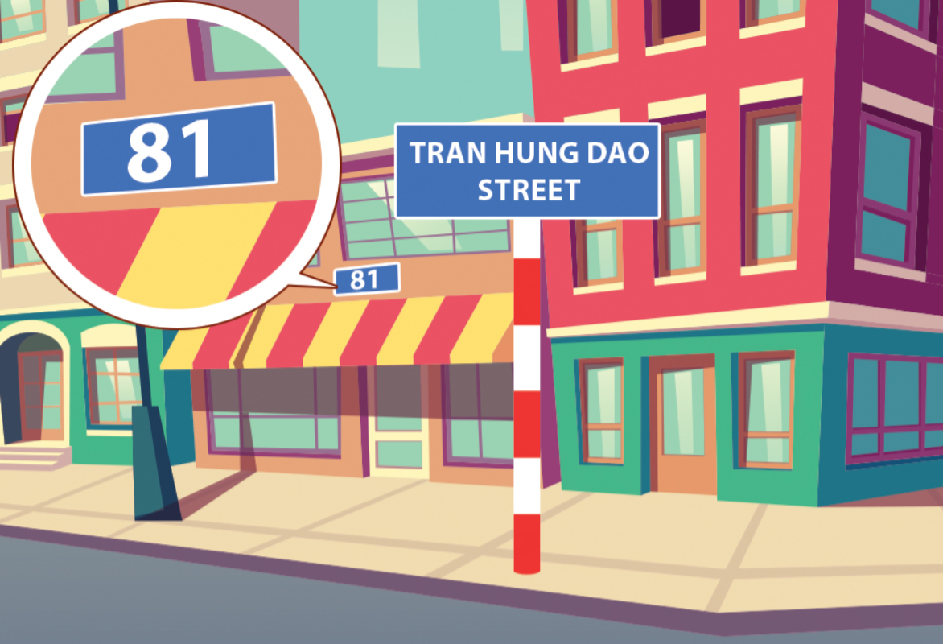
5
Look, listen and read.
MsPham
0936082789
A: Where do you live?
B: I live at ________________.
A: What's the street like?
B: It’s a ______________ street.
A: Where do you ____________?
B: I live in a ________________.
A: _______ the street ________?
B: It’s a busy village.
live
81 Tran Hung Dao Street
village
What's
like
quiet

Slide 18

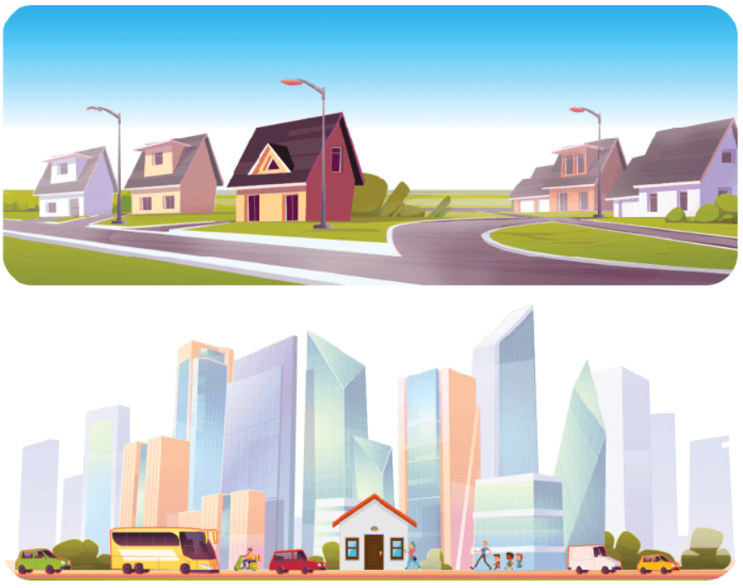
6
Let’s sing.
My house
I live in a house.
I live in a house.
It's a small house
In a quiet street
In a big town.
I live in a house.
It's a small house
In a busy street
In a big city.
It's a small house
In a quiet street
In a big town.
I live in a house.
It's a small house
MsPham
0936082789
In a busy street
In a big city.

Slide 19

6
Let’s sing.
My house
I live in a house.
I live in a house.
It's a small house
In a quiet street
In a big town.
I live in a house.
It's a small house
In a busy street
In a big city.
It's a small house
In a quiet street
In a big town.
I live in a house.
It's a small house
MsPham
0936082789
In a busy street
In a big city.

Slide 20

6
Let’s sing.
My house
I live in a house.
I live in a house.
It's a small house
In a quiet street
In a big town.
I live in a house.
It's a small house
In a busy street
In a big city.
It's a small house
In a quiet street
In a big town.
I live in a house.
It's a small house
MsPham
0936082789
In a busy street
In a big city.

Slide 21
Mến gửi quý thầy cô!
Bộ bài giảng Tiếng Anh 1 - 4 Global này được biên soạn bởi MsPham, là công sức lao động và là tâm huyết của MsPham. Vì vậy, khi đăng kí nhận bài giảng, quý thầy cô được tùy ý chỉnh sửa cho phù hợp mục đích giảng dạy của mình.
Tuy nhiên, mọi hình thức chia sẻ, trao đổi, mua bán, cho tặng bộ bài giảng này đều vi phạm và là ăn cắp.
Kính mong thầy cô cùng mình giữ gìn sự cao quý của nghề giáo và cùng nhau tôn trọng công sức của đồng nghiệp.
Trân trọng!
MsPham – 0936082789
Thank you!
MsPham
0936082789
For joining!

